Slide 1

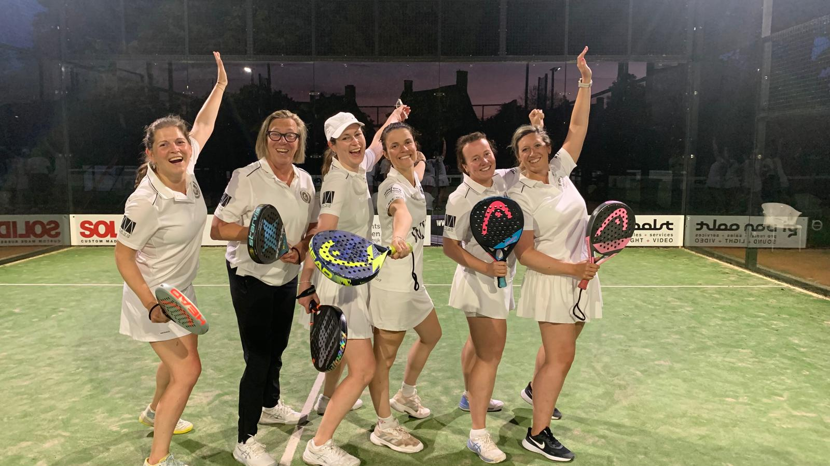
Infosessie Interclub 2026

Slide 2
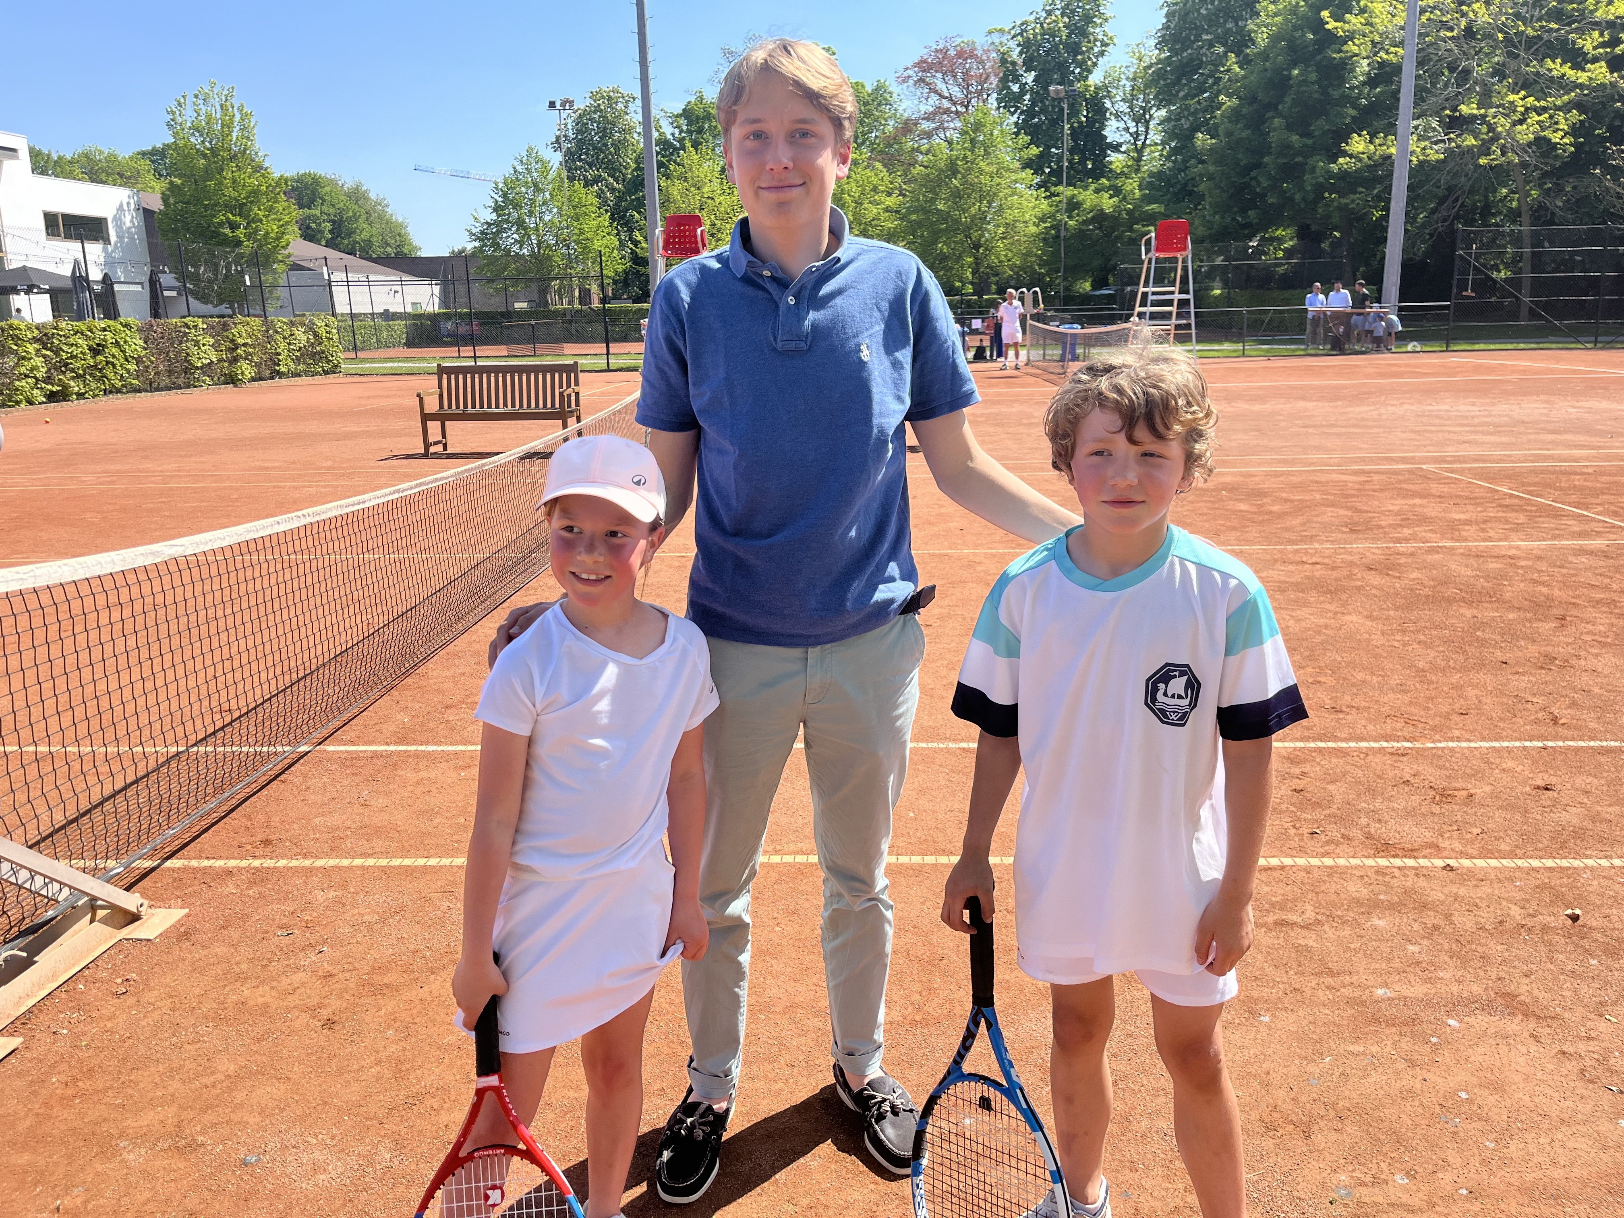
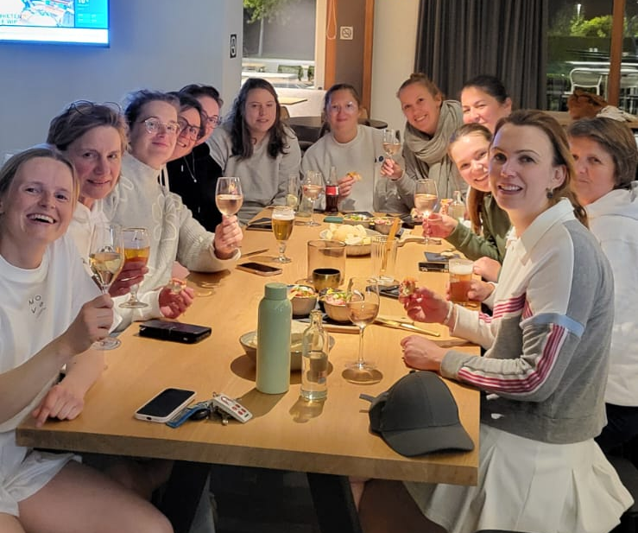
Wat is Interclub?
• Teamcompetitie tussen clubs
• Ploeg speelt poulefase + eindronde
• Sportief, sociaal en plezant voor jong en minder jong

Slide 3
Competitieseizoen 2026
• Tennis: start na paasvakantie
• Padel: 20/03–21/06
(momenteel wordt de eindronde van de najaarscompetitie 2025 gespeeld)
• Mogelijke eindrondes

Slide 4
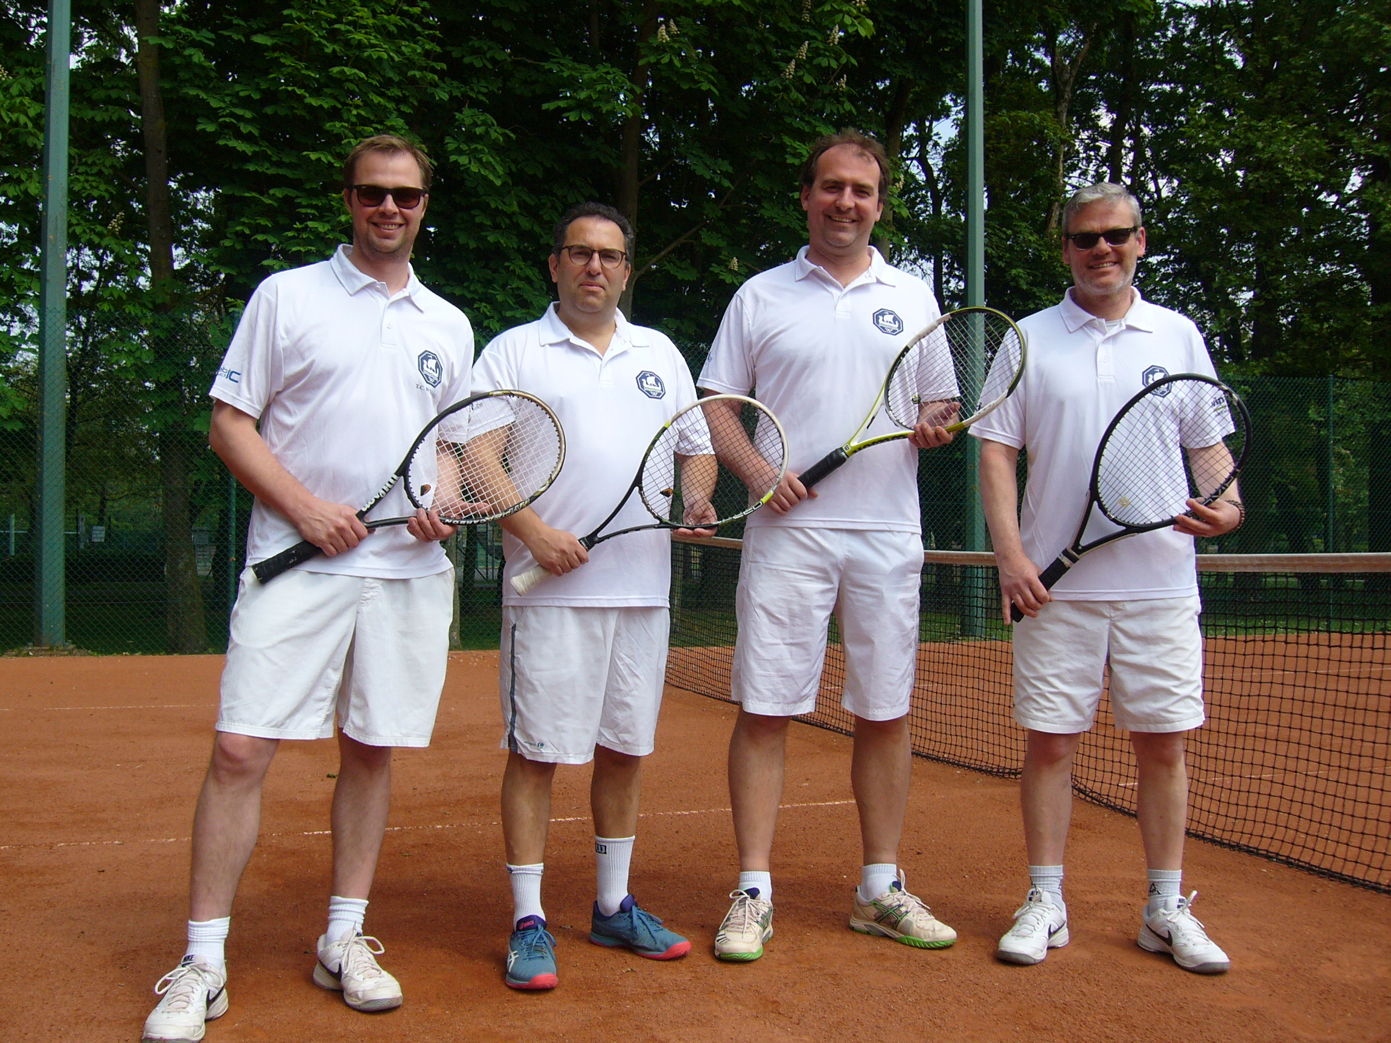

Teams & Deelname – Tennis
VOLWASSENEN
FORMAT 4 ENKELS 2 DUBBELS
• dames of heren ploegen
• Ploeg 4–8 spelers
• speelmomenten volgens niveau (meer info op tennisenpadelvlaanderen.be)

Slide 5
Teams & Deelname – Tennis
VOLWASSENEN
FORMAT 4 DUBBELS
• dames, heren of gemengde ploegen
• ploeg 4-8 spelers
• speelmoment: vrijdagavond 19 uur

Slide 6
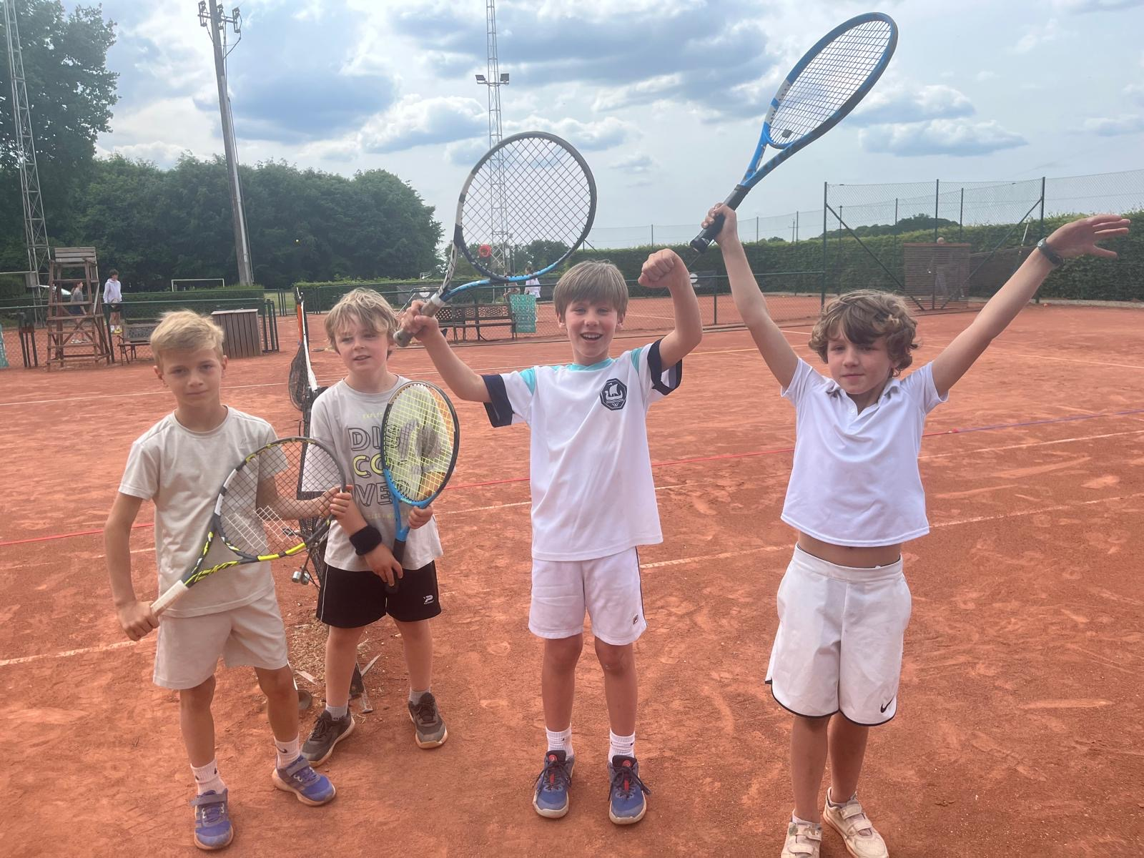
Teams & Deelname – Tennis
JEUGD
• U9 en u11 spelen op woensdagmiddag
• U13 en U17 spelen op zaterdagvoormiddag
• 2 enkels + 1 dubbel

Slide 7
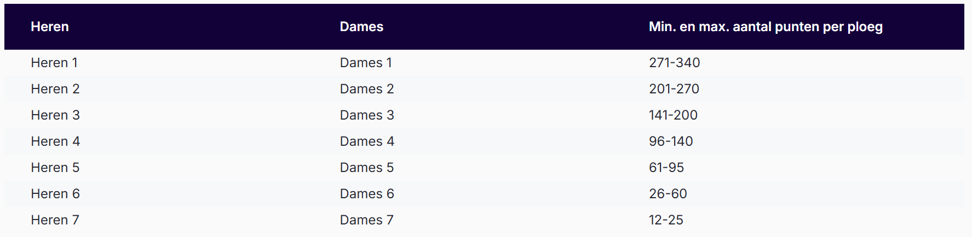
Reeksen– Tennis
VOLWASSENEN
FORMAT 4 ENKELS 2 DUBBELS
1. OPEN

Slide 8
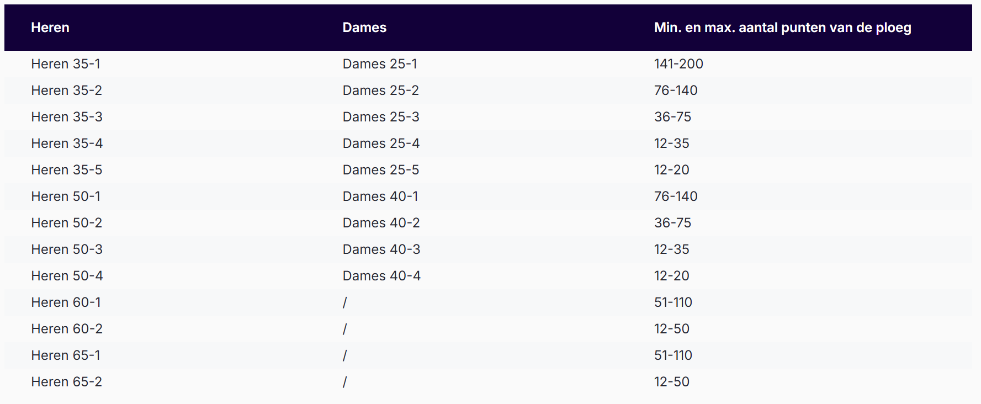
Reeksen– Tennis
VOLWASSENEN
FORMAT 4 ENKELS 2 DUBBELS
2. LEEFTIJDSREEKSEN

Slide 9
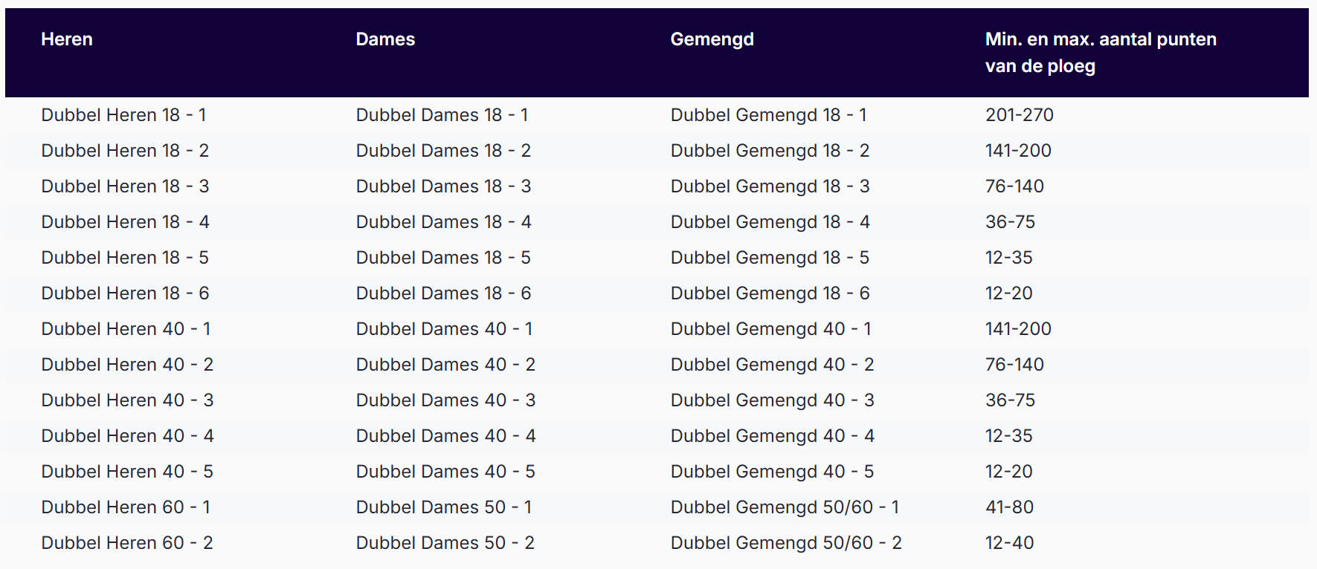
Reeksen– Tennis
VOLWASSENEN
FORMAT 4 DUBBELS

Slide 10
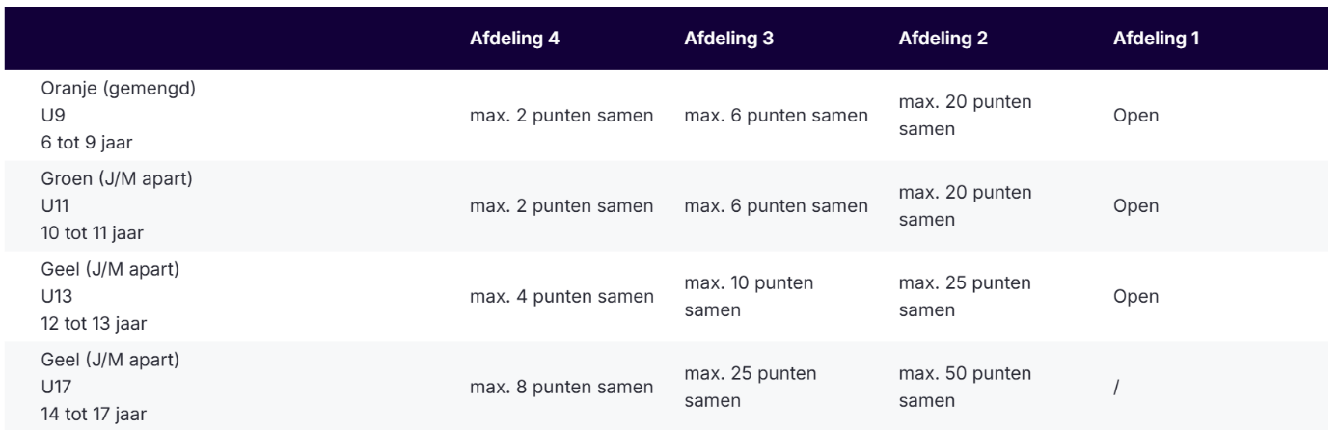
Reeksen– Tennis
JEUGD

Slide 11
Inschrijving ploegen – Tennis
• Tussen 1 en 31 januari
• Indien transfer nodig, meld dit bij het tennisbestuur voor 15 januari!
• Nog geen ploeg? Wij helpen je graag zoeken

Slide 12
Rol van de kapitein – Tennis (VOLWASSENEN)
• de kapitein bij de VOLWASSENEN is de trekker van de groep:
Is op de hoogte van het interclubreglement
Zorgt dat er per ontmoeting voldoende spelers zijn
Stelt de ploeg op per ontmoeting (a.d.h.v. een handleiding)
Communicatie met de tegenstander (bij eventuele verplaatsing
van de ontmoeting)
Geeft de score door aan de interclubleider
vragen? A.d.h.v. een whatsappgroep worden alle
kapiteins bijgestaan door de interclubleider

Slide 13
Rol van de kapitein – Tennis (JEUGD)
• de kapitein bij de JEUGD is een formaliteit
Birgit en Thibault regelen alles.
Ouders worden op de hoogte gehouden via whatsappgroep
Ouders regelen onderling het vervoer

Slide 14
Rol van de interclubleider/club – Tennis
Beheren van de whatsappgroep ‘kapiteins’
Voorzien van gratis nieuwe ballen per ontmoeting
Reservatie terreinen / bij regenweer zoeken we een oplossing
Scores invullen op elit
Permanentie bij de jeugdontmoetingen die thuis plaats vinden
Voorzien van tellers voor de U9-ontmoetingen
Voorzien van pannenkoeken voor alle deelnemers na afloop
van een jeugdontmoeting
Voorzien van “bordje” voor alle deelnemers na afloop
van een volwassenontmoeting

Slide 15
Verloop van een ontmoeting – Tennis
Aanwezig zijn een kwartier voor aanvang ontmoeting
ID-kaart bij hebben (kan gevraagd worden)
Wedstrijden worden achtereenvolgens gespeeld.
VOLWASSENEN:
Er kan onderling beslist worden om tussen de enkels en de dubbels te eten
FAIRPLAY is belangrijk!
Achteraf met de tegenstrevers een drankje nuttigen hoort er bij
Problemen op het veld? Maak geen ruzie maar roep de (plaatselijke) interclubleider er bij

Slide 16
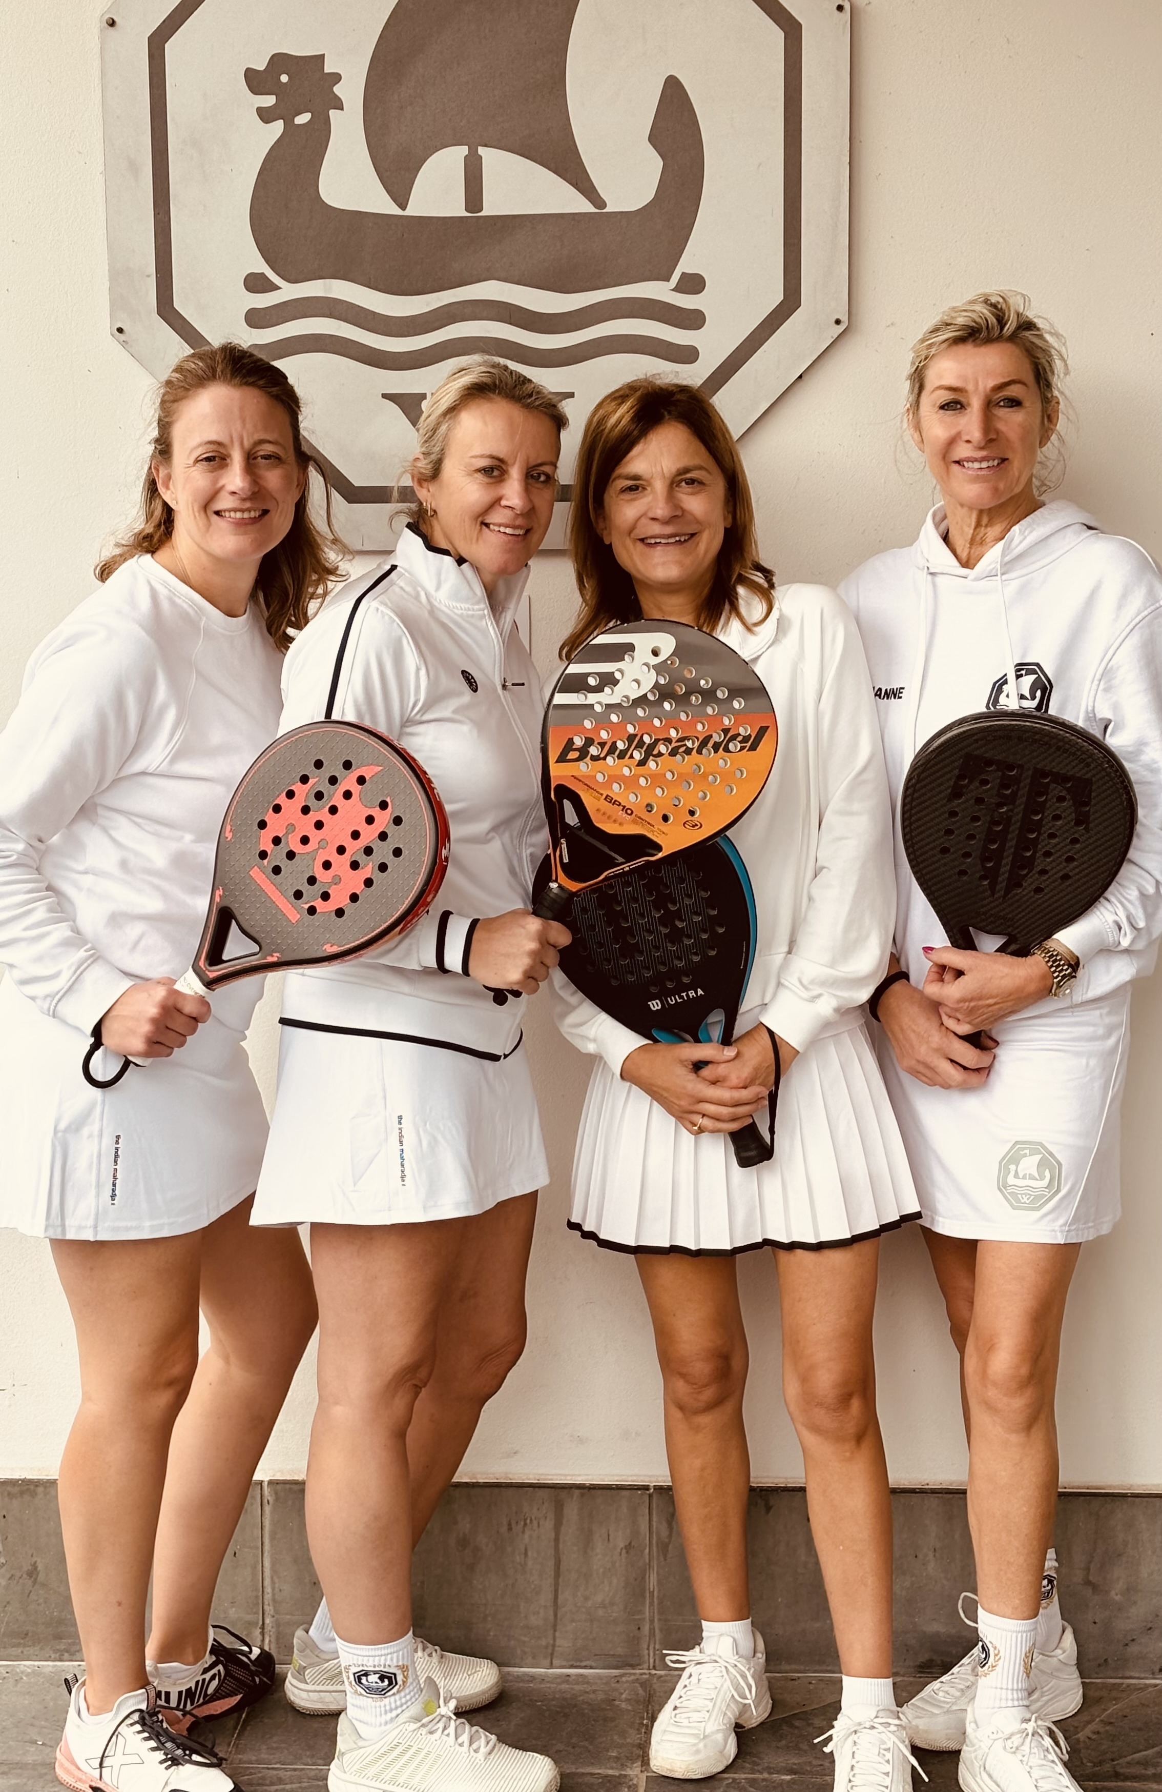

Teams & Deelname – Padel
• Ploeg 4–8 spelers
• 6 wedstrijden in 3 rotaties
• Som van klassement bepaalt rotatie

Slide 17
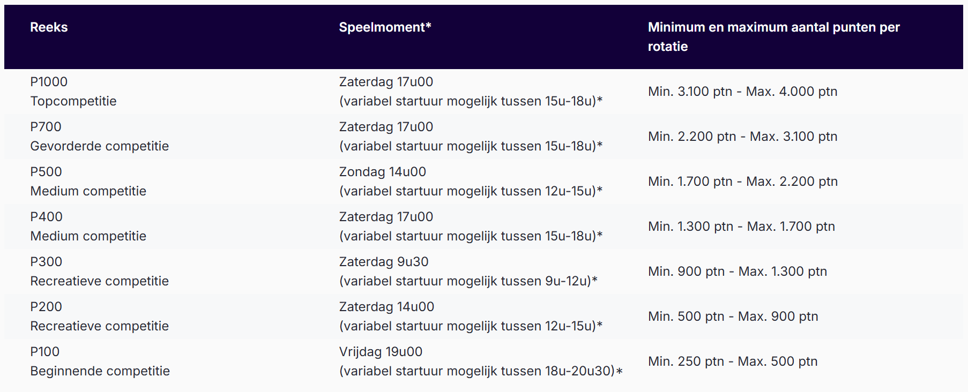
Reeksen– Padel
OPEN = geen minimum aantal dames of heren

Slide 18
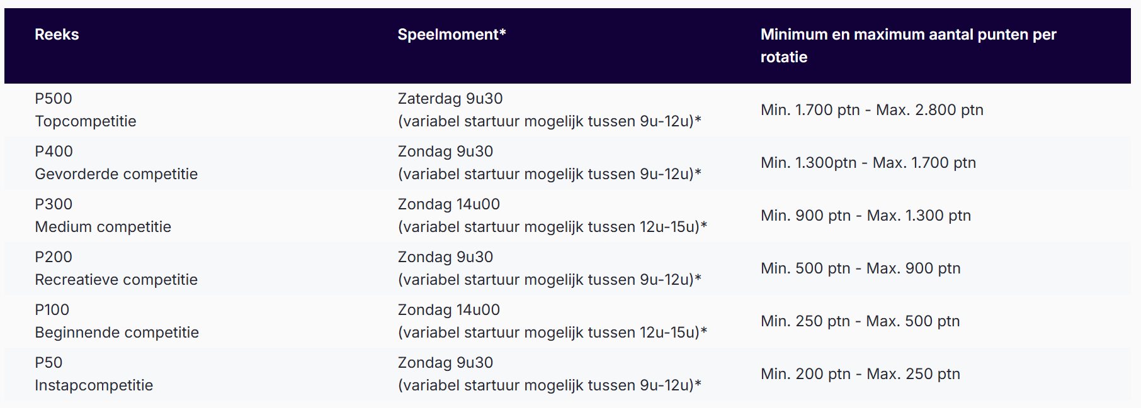
Reeksen– Padel
Dames

Slide 19
Inschrijving ploegen – Padel
• Tussen 1 en 31 januari
• geen transfers nodig
• Nog geen ploeg? Wij helpen je graag zoeken
• NIEUW: enkel spelers met maximaal 1 klassement hoger en 1 klassement lager dan de betreffende afdeling mogen deelnemen.

Slide 20
Rol van de kapitein – Padel
• de kapitein is de trekker van de groep:
Is op de hoogte van het interclubreglement
Zorgt dat er per ontmoeting voldoende spelers zijn
Stelt de ploeg op per ontmoeting (a.d.h.v. een handleiding)
Communicatie met de tegenstander (bij eventuele verplaatsing
van de ontmoeting)
Geeft de score door aan de interclubleider
vragen? A.d.h.v. een whatsappgroep worden alle
kapiteins bijgestaan door de interclubleider

Slide 21
Rol van de interclubleider/club – Padel
Beheren van de whatsappgroep ‘kapiteins’
Voorzien van gratis nieuwe ballen per ontmoeting
Reservatie terreinen / bij regenweer zoeken we een oplossing
Scores invullen op elit
Voorzien van “bordje” voor alle deelnemers na afloop
van een ontmoeting

Slide 22
Verloop van een ontmoeting – Padel
Aanwezig zijn een kwartier voor aanvang ontmoeting
ID-kaart bij hebben (kan gevraagd worden)
Wedstrijden worden achtereenvolgens gespeeld.
FAIRPLAY is belangrijk!
Achteraf met de tegenstrevers een drankje nuttigen hoort er bij
Problemen op het veld? Maak geen ruzie maar roep de (plaatselijke) interclubleider er bij

Slide 23
Praktisch
• Lid zijn van de Wikings
lid zijn van tennis en padelvlaanderen met een geldig abonnement
• Deelnemen aan interclub is gratis
• Sancties/boetes vermijden
• Bij thuisontmoeting blijft witte kledij steeds verplicht
• Supporters langs het veld zijn welkom, maar zijn geen scheidsrechters
• Winnen is leuk, maar deelnemen is belangrijker.
• Interclub is een unieke kans om te proeven van competitie

Slide 24
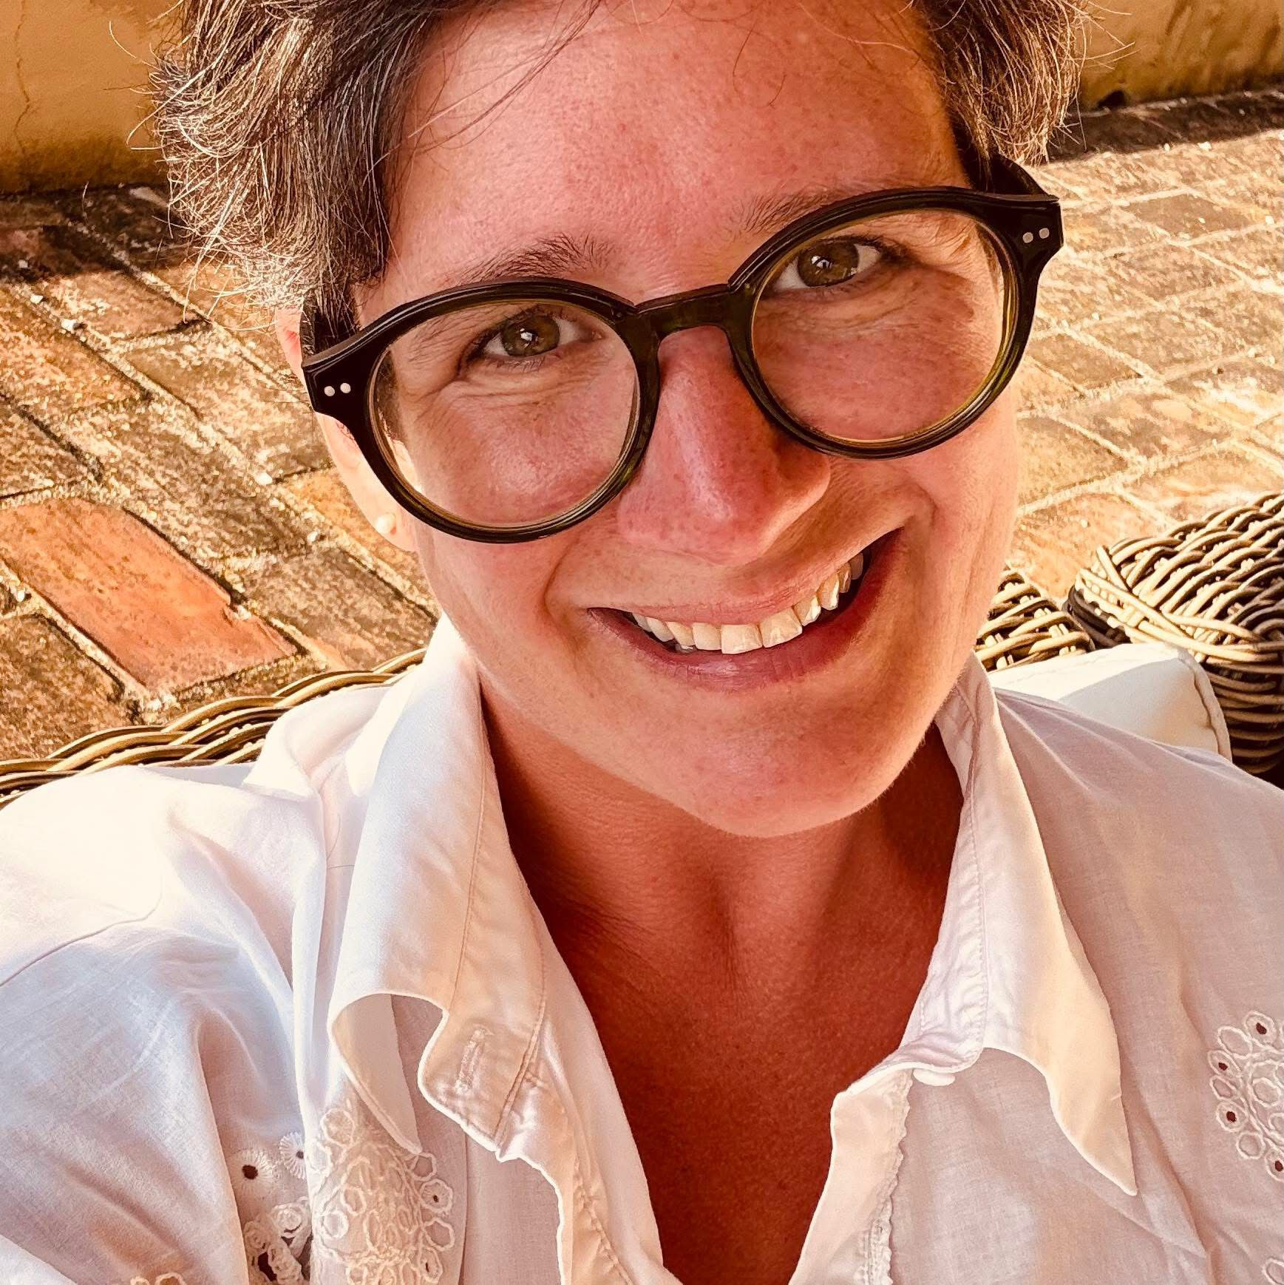
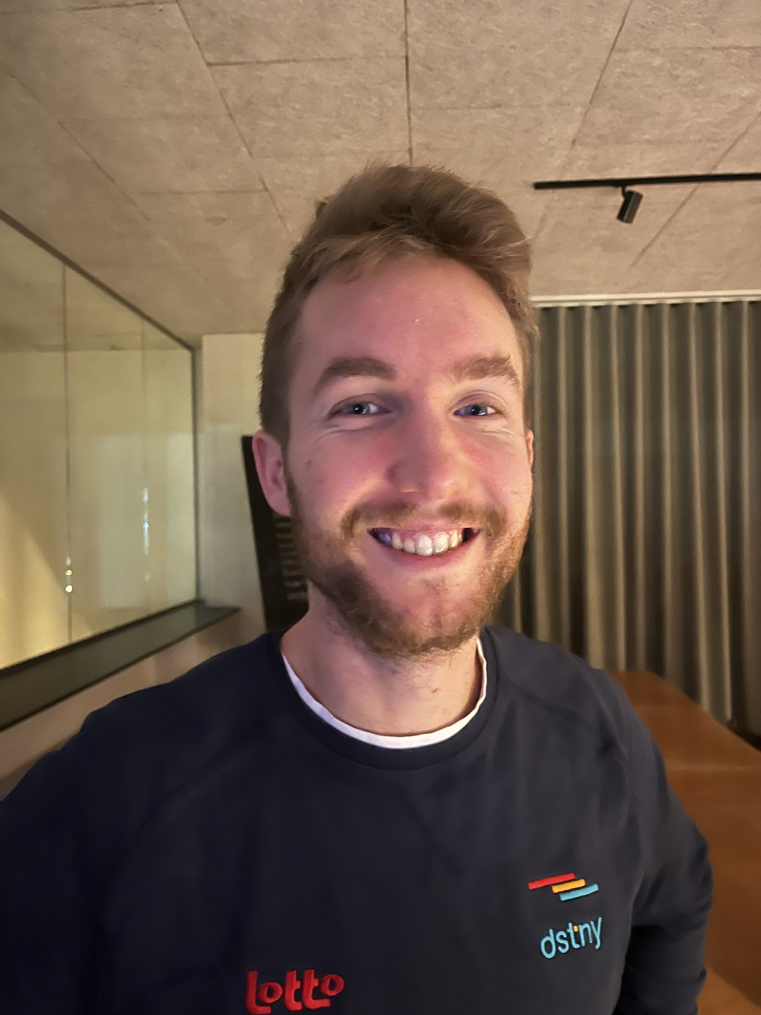
Praktisch
• contact (bij voorkeur via de whatsappgroep)
- jeugdverantwoordelijke Tennis:
Thibault Cambien 0478/575190
- interclubleider:
Birgit Parmentier 0498/259156

Slide 25
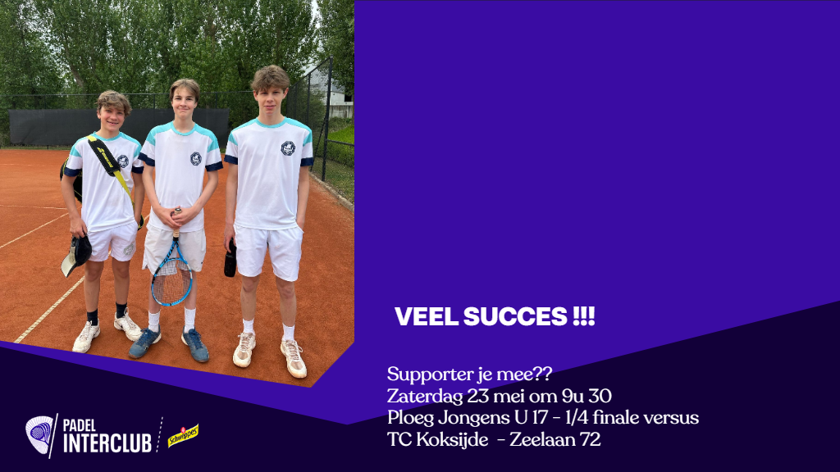
Enkele sfeerbeelden van het voorbije IC - seizoen

Slide 26
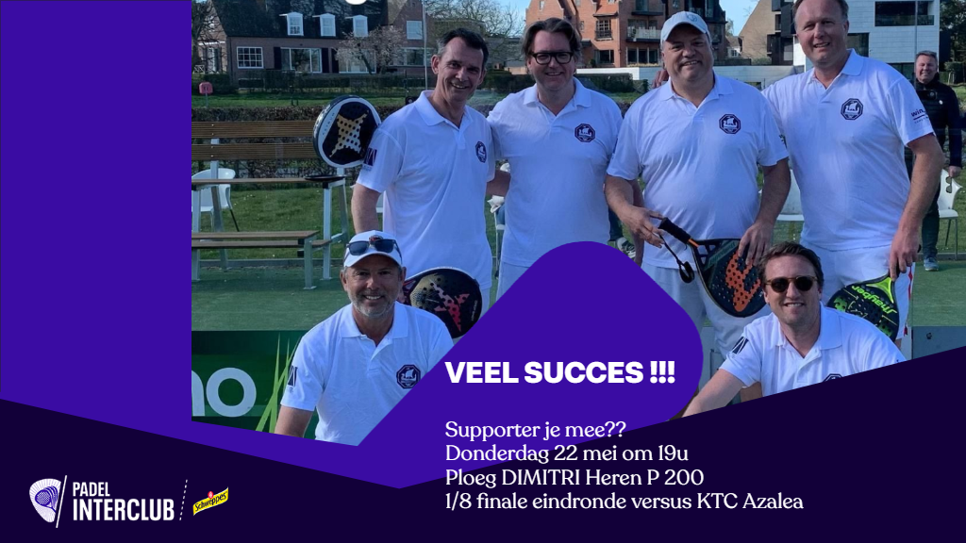
Enkele sfeerbeelden van het voorbije IC - seizoen

Slide 27
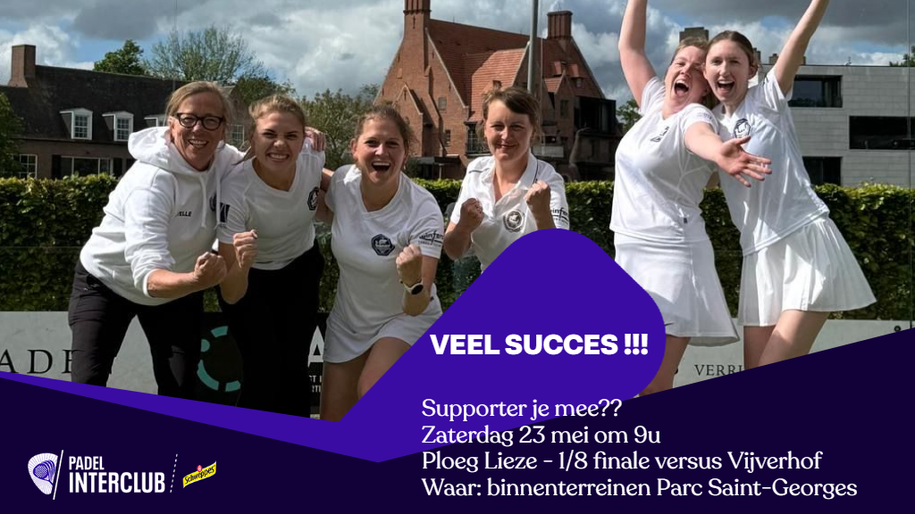
Enkele sfeerbeelden van het voorbije IC - seizoen

Slide 28
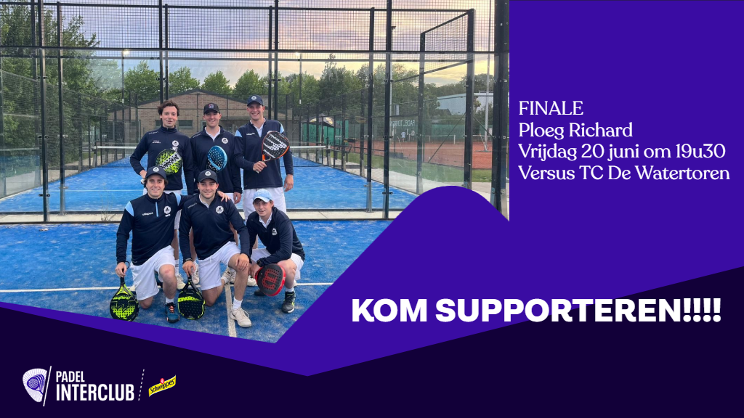
Enkele sfeerbeelden van het voorbije IC - seizoen

Slide 29
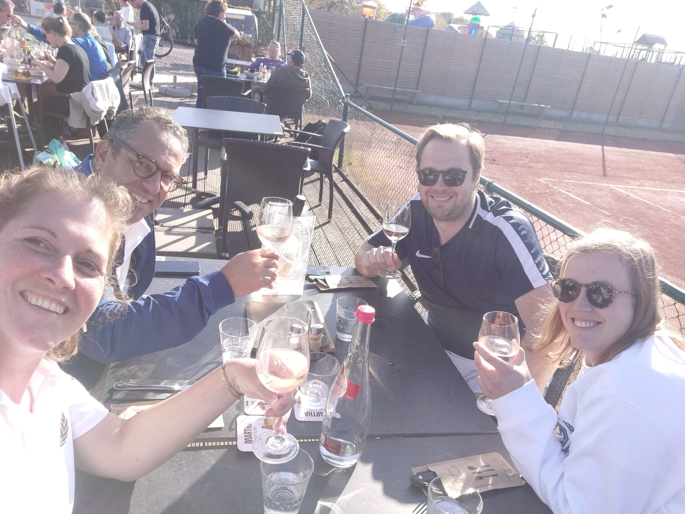
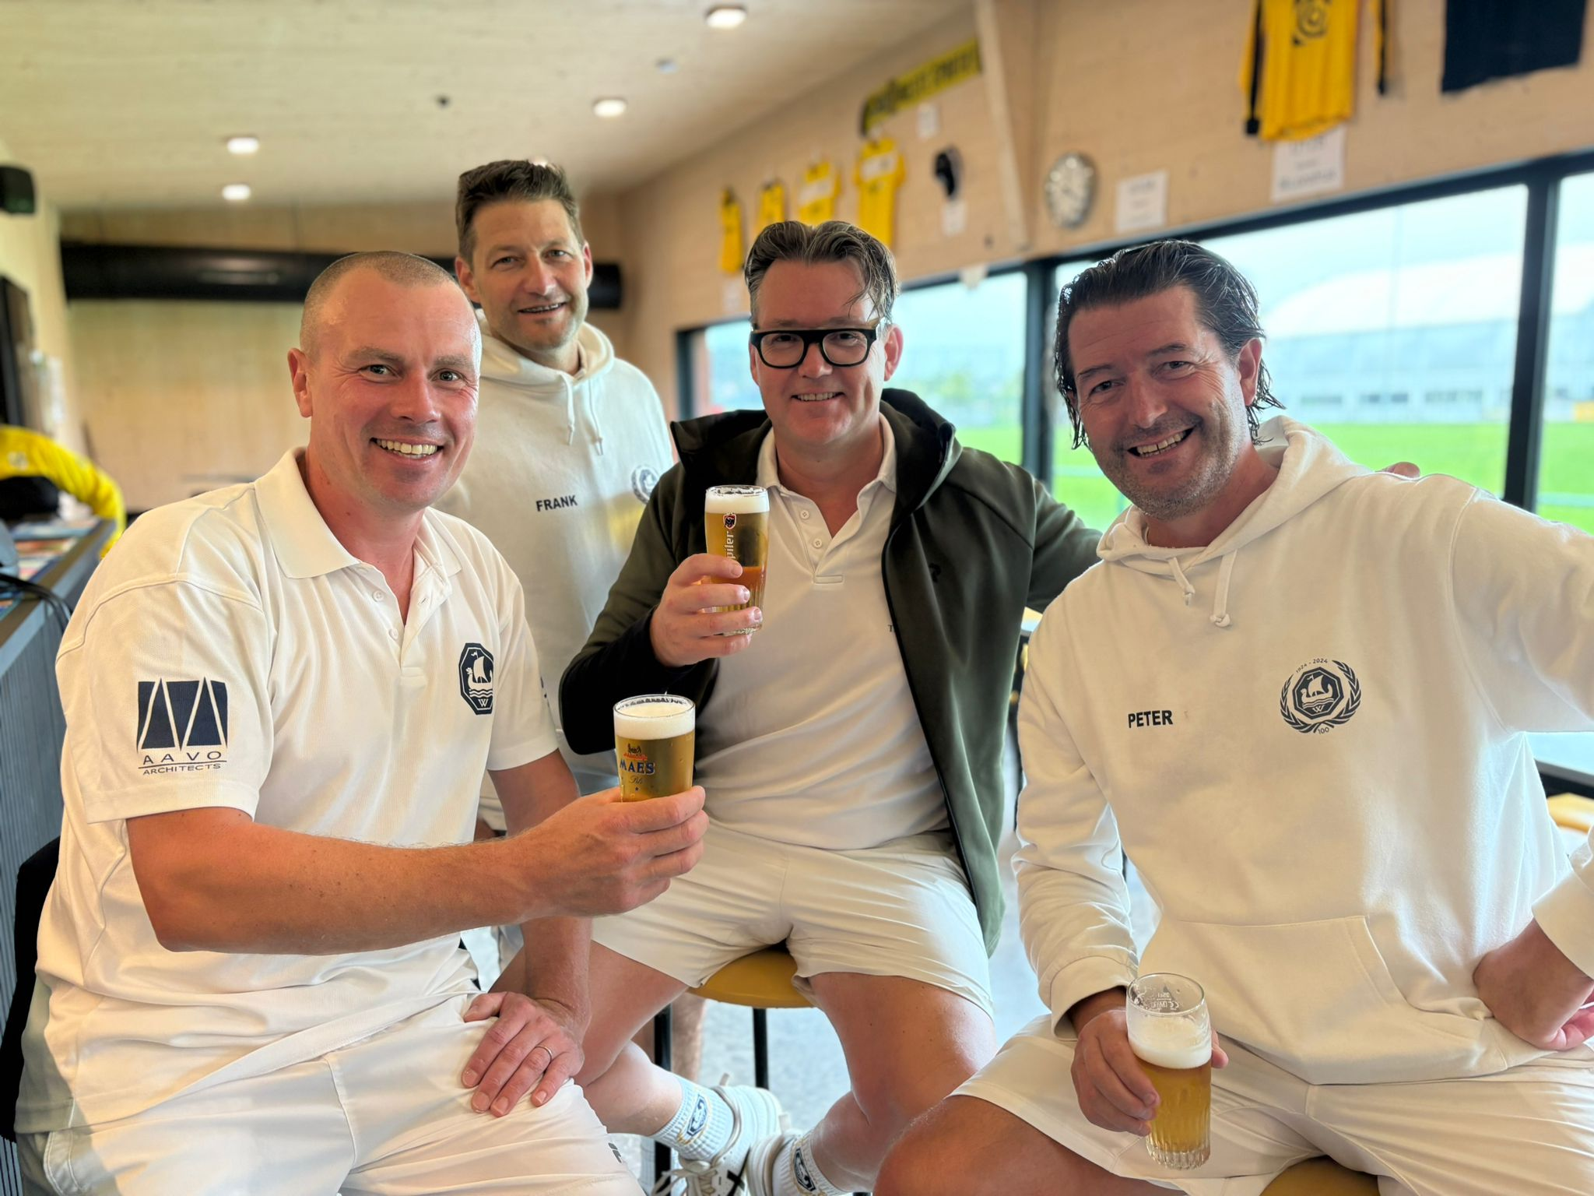
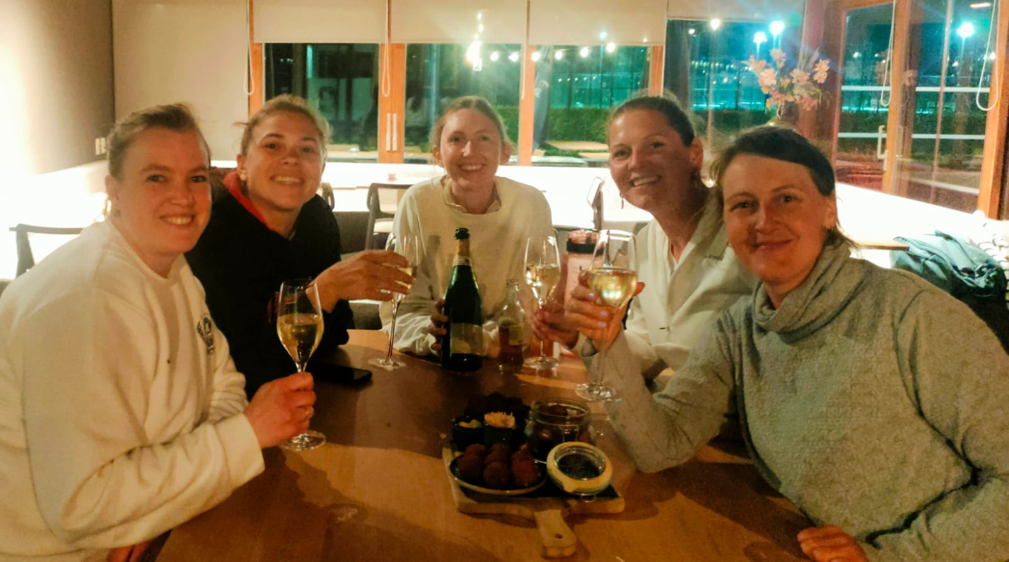
Ook de après interclub hoort er bij!

Slide 30
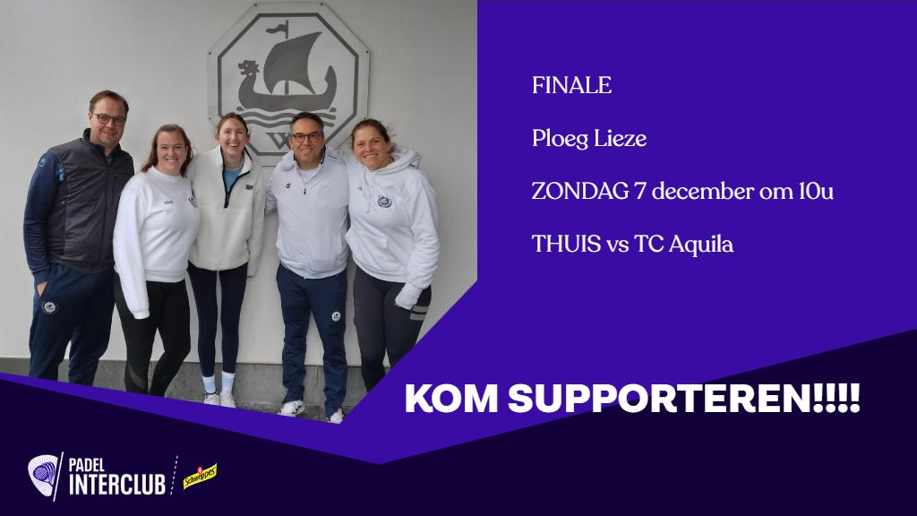
Kom supporteren nu zondag!

